Slide 1
الفصل
الهندسة:الزوايا والمضلعات
٩
الفصل التاسع: الهندسة:الزوايا والمضلعات
٩-١ قياس وتقدير الزوايا ورسمها
صفحة ٧٤

Slide 2





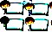





أدوات
ماذا تعلمت
ماذا أريد أن أعرف
ماذا أعرف
جدول التعلم
نشاط
التركيز | فكرة الدرس | مفهوم | التدريس | استعد | أمثلة | التدريب | تأكد | مهارات عليا | التقويم | تقويم ختامي | الواجب

Slide 3
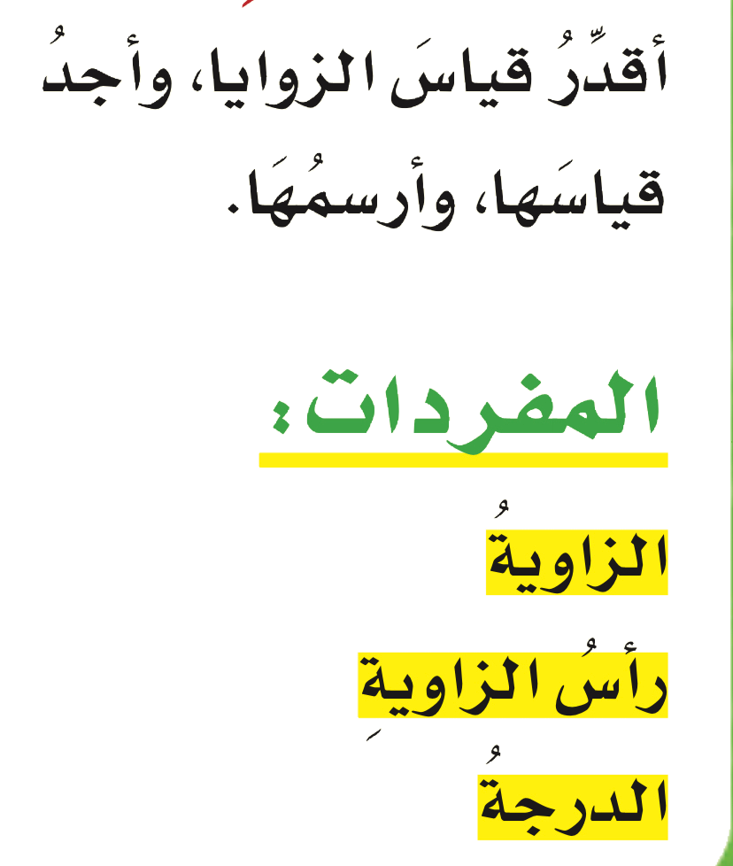
فكرة الدرس
أدوات
المفردات
نشاط
التركيز | فكرة الدرس | المفردات | التدريس | استعد | أمثلة | التدريب | تأكد | مهارات عليا | التقويم | تقويم ختامي | الواجب

Slide 4
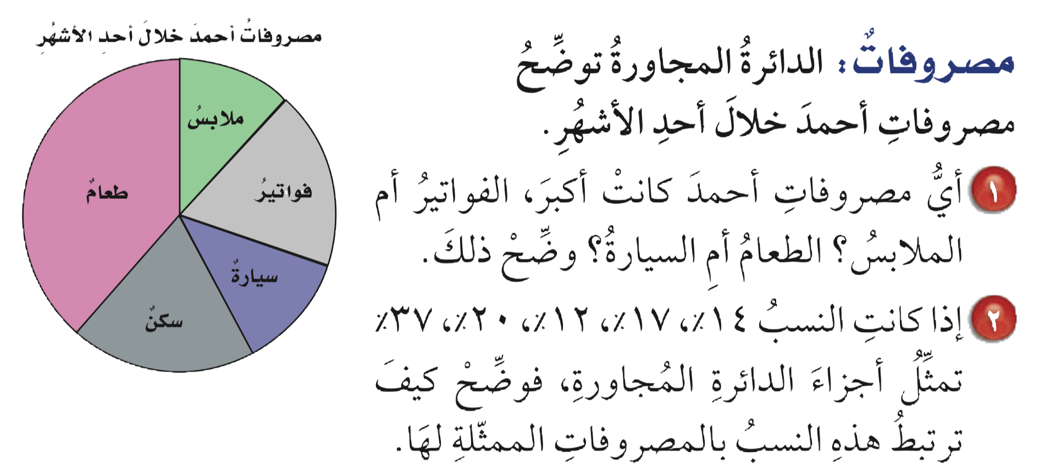
استعد
أدوات
نشاط
التركيز | فكرة الدرس | مفهوم | التدريس | استعد | أمثلة | التدريب | تأكد | مهارات عليا | التقويم | تقويم ختامي | الواجب

Slide 5
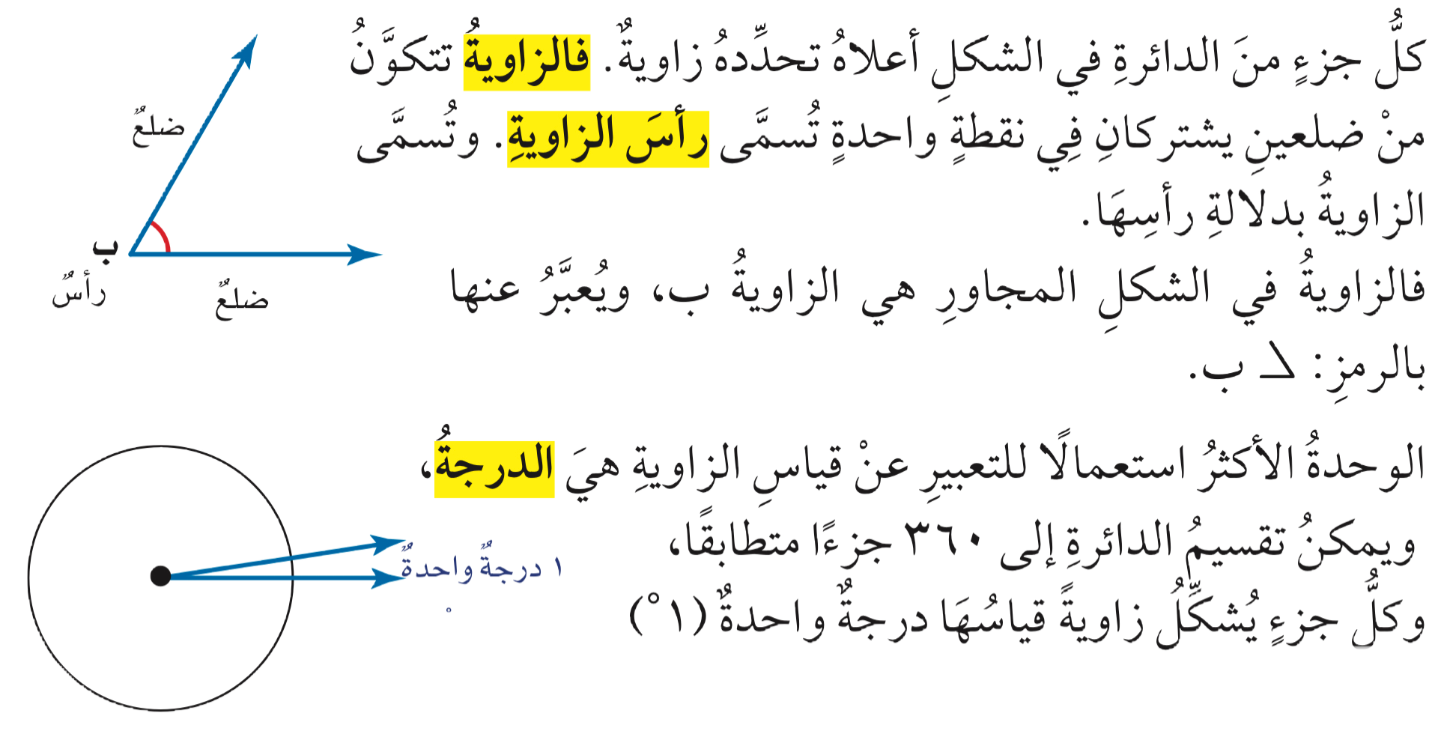
مفردات
أدوات
نشاط
التركيز | فكرة الدرس | مفهوم | التدريس | استعد | أمثلة | التدريب | تأكد | مهارات عليا | التقويم | تقويم ختامي | الواجب

Slide 6
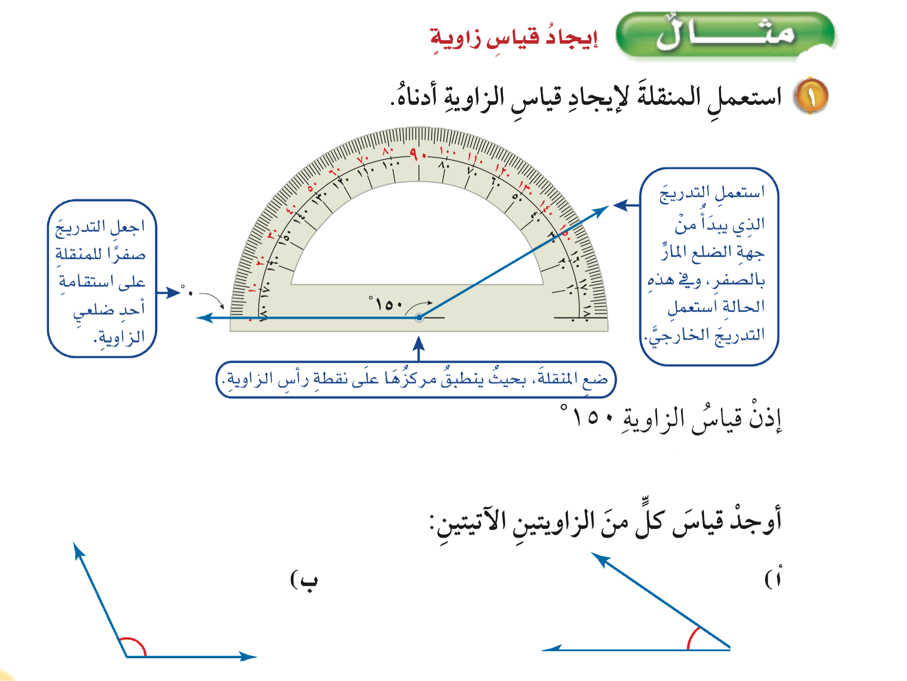
مثال
أدوات
تحقق من فهمك
نشاط
التركيز | فكرة الدرس | مفهوم | التدريس | استعد | أمثلة | التدريب | تأكد | مهارات عليا | التقويم | تقويم ختامي | الواجب

Slide 7

تحقق من فهمك
أدوات
الحل
نشاط
التركيز | فكرة الدرس | مفهوم | التدريس | استعد | أمثلة | التدريب | تأكد | مهارات عليا | التقويم | تقويم ختامي | الواجب

Slide 8
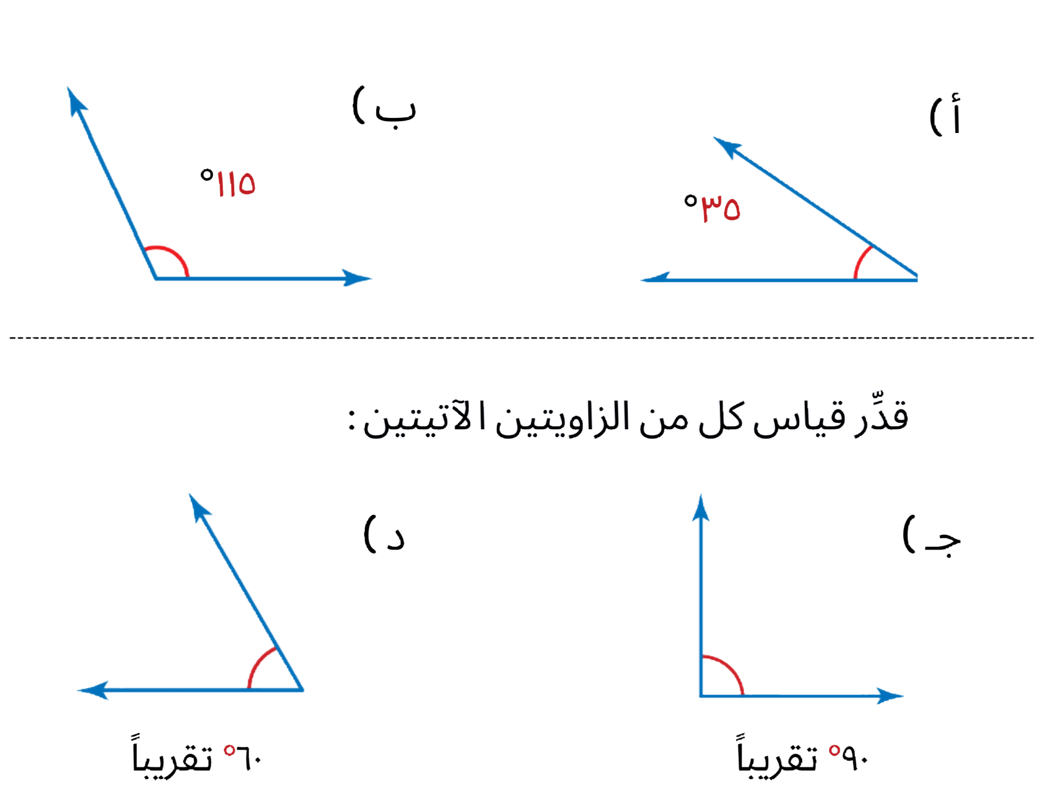
تحقق من فهمك
أدوات
نشاط
التركيز | فكرة الدرس | مفهوم | التدريس | استعد | أمثلة | التدريب | تأكد | مهارات عليا | التقويم | تقويم ختامي | الواجب

Slide 9
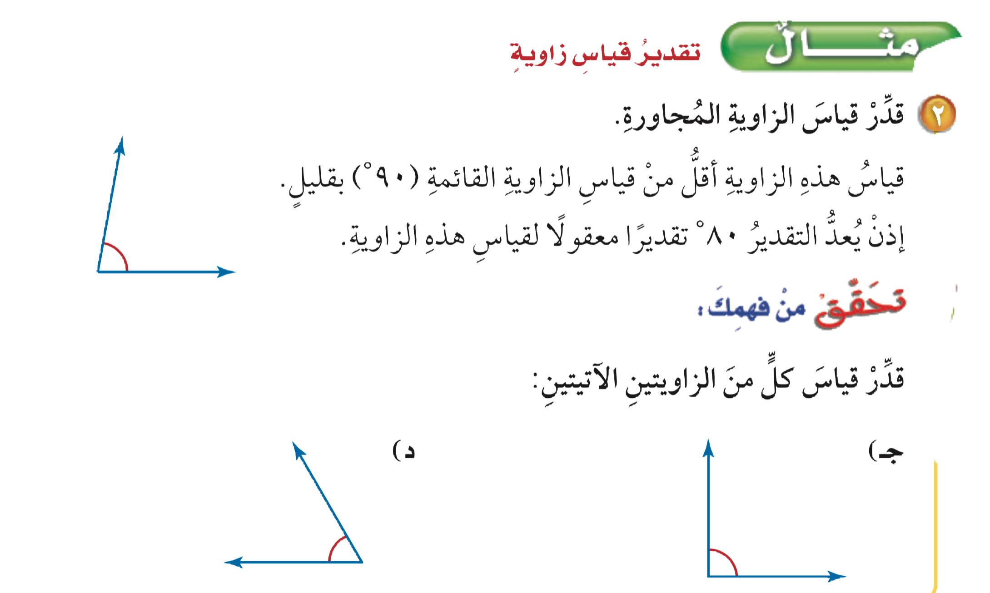
مثال
أدوات
تحقق من فهمك
نشاط
التركيز | فكرة الدرس | مفهوم | التدريس | استعد | أمثلة | التدريب | تأكد | مهارات عليا | التقويم | تقويم ختامي | الواجب

Slide 10
تحقق من فهمك
أدوات
الحل
نشاط
التركيز | فكرة الدرس | مفهوم | التدريس | استعد | أمثلة | التدريب | تأكد | مهارات عليا | التقويم | تقويم ختامي | الواجب

Slide 11
تحقق من فهمك
أدوات
نشاط
التركيز | فكرة الدرس | مفهوم | التدريس | استعد | أمثلة | التدريب | تأكد | مهارات عليا | التقويم | تقويم ختامي | الواجب

Slide 12
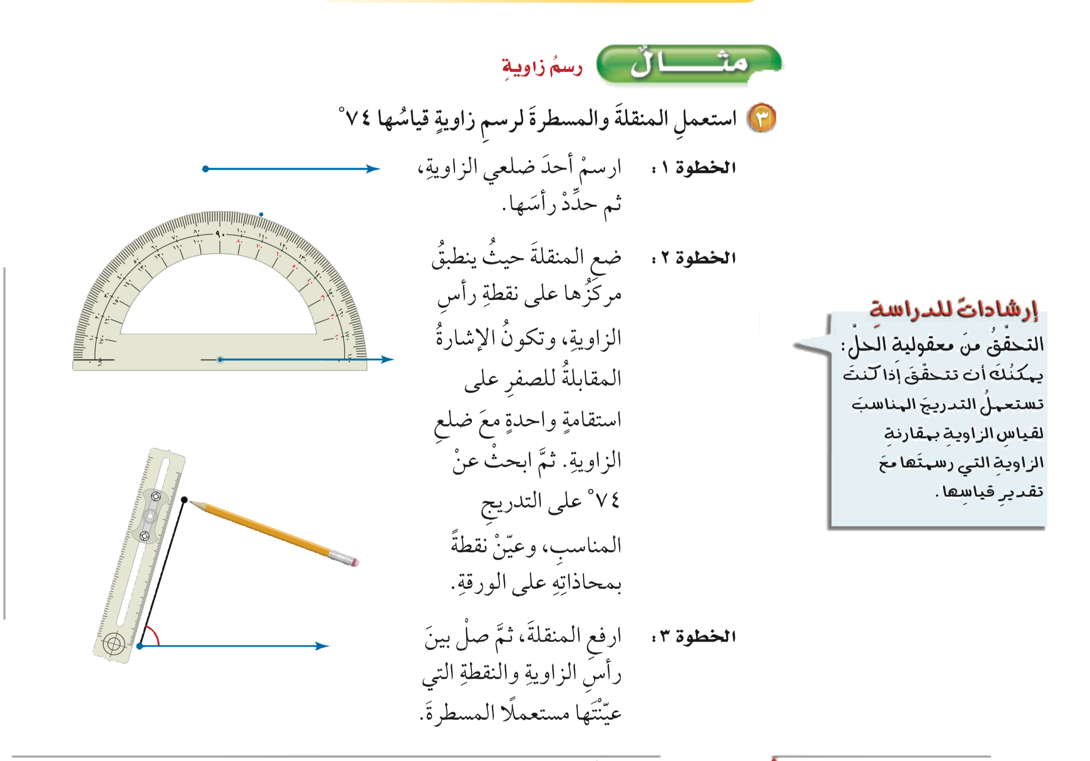
مثال
أدوات
تحقق من فهمك
نشاط
التركيز | فكرة الدرس | مفهوم | التدريس | استعد | أمثلة | التدريب | تأكد | مهارات عليا | التقويم | تقويم ختامي | الواجب

Slide 13

تحقق من فهمك
أدوات
الحل
نشاط
التركيز | فكرة الدرس | مفهوم | التدريس | استعد | أمثلة | التدريب | تأكد | مهارات عليا | التقويم | تقويم ختامي | الواجب

Slide 14
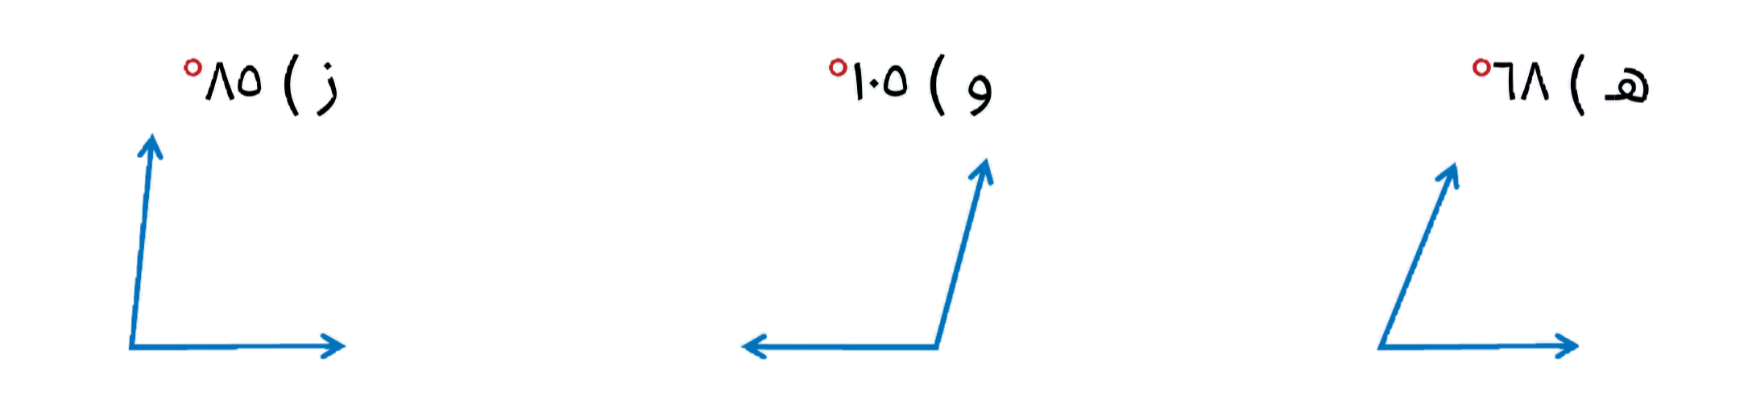
تحقق من فهمك
أدوات
نشاط
التركيز | فكرة الدرس | مفهوم | التدريس | استعد | أمثلة | التدريب | تأكد | مهارات عليا | التقويم | تقويم ختامي | الواجب

Slide 15
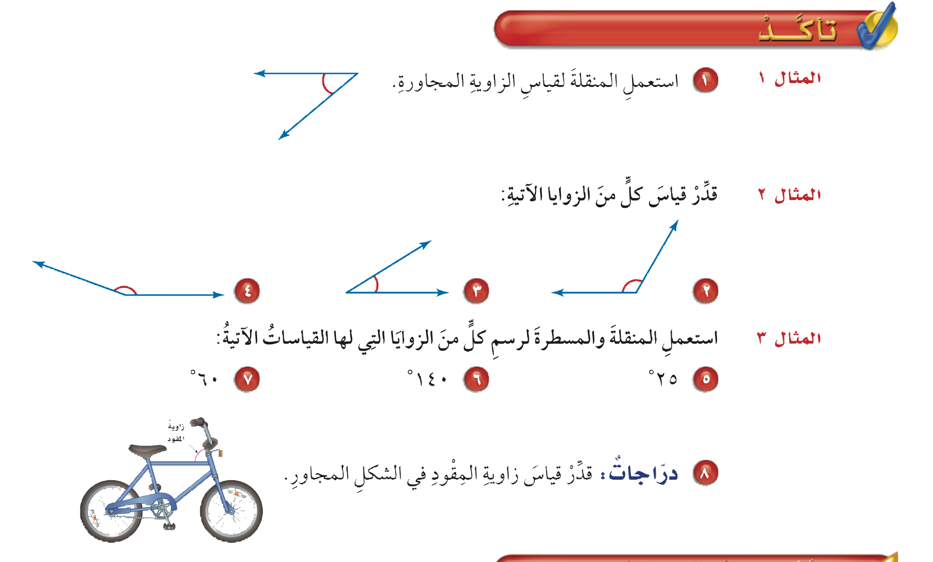
تـــــأكد
أدوات
الحل
نشاط
التركيز | فكرة الدرس | مفهوم | التدريس | استعد | أمثلة | التدريب | تأكد | مهارات عليا | التقويم | تقويم ختامي | الواجب

Slide 16
تـــــأكد
أدوات
ْ
٤٠
قياسها :
نشاط
التركيز | فكرة الدرس | مفهوم | التدريس | استعد | أمثلة | التدريب | تأكد | مهارات عليا | التقويم | تقويم ختامي | الواجب

Slide 17
تـــــأكد
أدوات
الحل
نشاط
التركيز | فكرة الدرس | مفهوم | التدريس | استعد | أمثلة | التدريب | تأكد | مهارات عليا | التقويم | تقويم ختامي | الواجب

Slide 18
تـــــأكد
أدوات
ْ
ْ
ْ
١٦٠
٣٠
١٢٠
تقريباً
قياسها :
تقريباً
قياسها :
تقريباً
قياسها :
نشاط
التركيز | فكرة الدرس | مفهوم | التدريس | استعد | أمثلة | التدريب | تأكد | مهارات عليا | التقويم | تقويم ختامي | الواجب

Slide 19
تـــــأكد
أدوات
الحل
نشاط
التركيز | فكرة الدرس | مفهوم | التدريس | استعد | أمثلة | التدريب | تأكد | مهارات عليا | التقويم | تقويم ختامي | الواجب

Slide 20
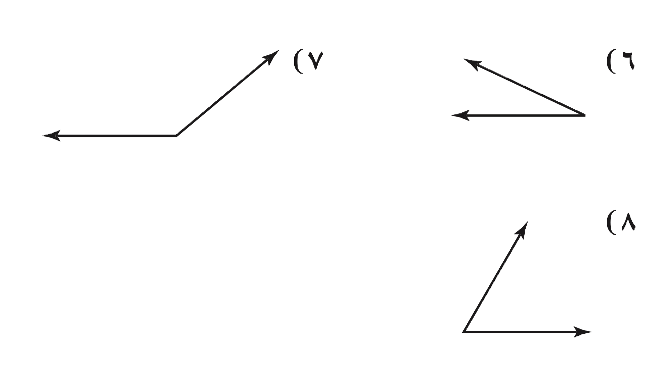
تـــــأكد
أدوات
نشاط
التركيز | فكرة الدرس | مفهوم | التدريس | استعد | أمثلة | التدريب | تأكد | مهارات عليا | التقويم | تقويم ختامي | الواجب

Slide 21
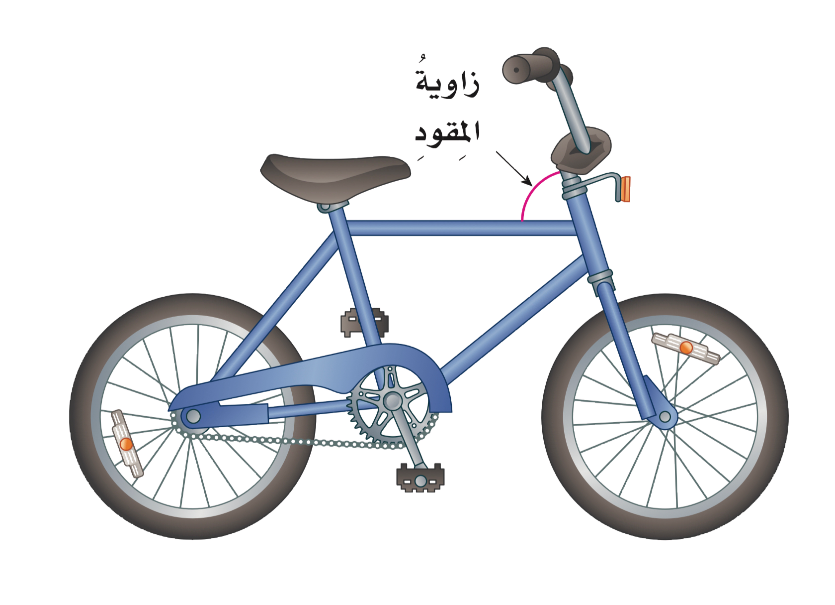
تـــــأكد
أدوات
الحل
نشاط
التركيز | فكرة الدرس | مفهوم | التدريس | استعد | أمثلة | التدريب | تأكد | مهارات عليا | التقويم | تقويم ختامي | الواجب

Slide 22
تـــــأكد
أدوات
ْ
تقريباً
٧٥
قياسها :
نشاط
التركيز | فكرة الدرس | مفهوم | التدريس | استعد | أمثلة | التدريب | تأكد | مهارات عليا | التقويم | تقويم ختامي | الواجب

Slide 23
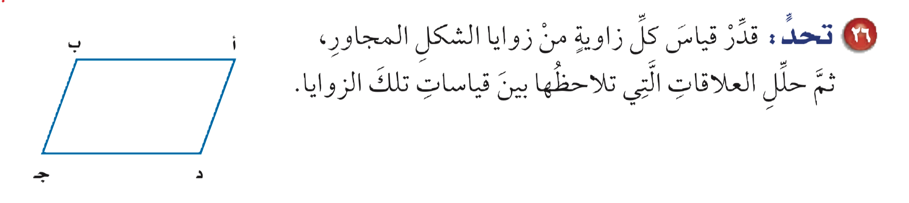
مسائل مهارات عليا
أدوات
الحل
نشاط
التركيز | فكرة الدرس | مفهوم | التدريس | استعد | أمثلة | التدريب | تأكد | مهارات عليا | التقويم | تقويم ختامي | الواجب

Slide 24
مسائل مهارات عليا
أدوات
قياس الزاوية ج = ۷۰° تقريباً
قياس الزاوية د = ۱۱۰° تقريباً
قياس الزاوية أ = ۷۰° تقريباً
قياس الزاوية ب = ۱۱۰° تقريباً
العلاقة بين الزوايا : كل زاويتين متقابلتان متساويتان وكل زاويتان متتاليتان متكاملتان
نشاط
التركيز | فكرة الدرس | مفهوم | التدريس | استعد | أمثلة | التدريب | تأكد | مهارات عليا | التقويم | تقويم ختامي | الواجب

Slide 25
أدوات
ماذا تعلمت
ماذا أريد أن أعرف
ماذا أعرف
جدول التعلم
نشاط
التركيز | فكرة الدرس | مفهوم | التدريس | استعد | أمثلة | التدريب | تأكد | مهارات عليا | التقويم | تقويم ختامي | الواجب

Slide 26

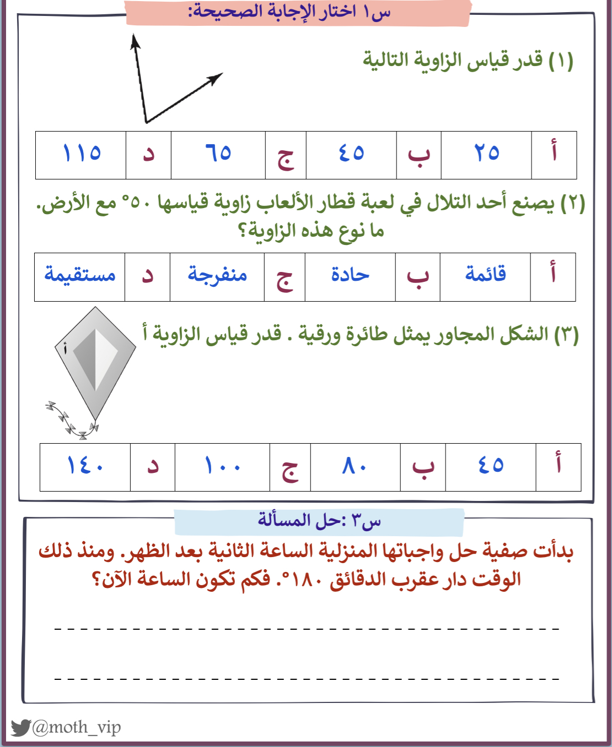

تقويم
ختامي
التركيز | فكرة الدرس | مفهوم | التدريس | استعد | أمثلة | التدريب | تأكد | مهارات عليا | التقويم | تقويم ختامي | الواجب

Slide 27
الواجب
سؤال
من ٩ إلى ١٥
صفحة
٧٦
ختاماً
إن لم تُقدّم وقتك الثمين وجُهدك وتعبك لأجل هدف عظيم تسعى له فلن تصل إليه.
التركيز | فكرة الدرس | مفهوم | التدريس | استعد | أمثلة | التدريب | تأكد | مهارات عليا | التقويم | تقويم ختامي | الواجب

